Slide 1
测试执行

Slide 2
目录
Chapter1 测试执行
Chapter2 软件缺陷
Chapter3 测试报告

Slide 3
Chapter 1 测试执行
1.1 什么是执行测试用例
1.2 测试执行过程注意事项

Slide 4
什么是执行测试用例
根据已有的测试用例或测试点，按照里面的步骤一步一步的执行，查看预期结果与实际结果是否一致。
执行测试用例主要涉及以下几点：
测试执行的顺序：
先执行功能测试，在执行性能
一般情况下，按模块执行用例
项目紧急下，按照用例的优先级来执行，优先测试优先级高的
除了执行测试用例，还要进行探索性测试，即发散思维测试

Slide 5
测试执行过程注意事项
搭建测试环境事项
注意前提条件和特殊说明
测试用例要全部执行
不要忽视任何偶然现象
加强测试过程记录
详细预期与实际的不一致
提交缺陷时与开发的关系处理
提交一份优秀的问题报告单
及时更新测试用例

Slide 6
测试执行
搭建测试环境事项
测试用例执行过程前，成功搭建测试环境是第一步。一般来说，软件产品提交测试后，开发人员应该提交一份被测试软件产品的详细安装指导书。
如果开发人员拒绝提供相关的安装指导书，搭建测试中遇到问题的时候，测试人员可以要求开发人员协助，这时候，一定要把开发人员解决问题的方法记录下来，避免同样的问题再次请教开发人员，这样会招致开发人员的反感，也降低了开发人员对测试人员的认可程度。
小伙伴们注意了，不是每个项目测试之前都要搭建测试，如果测试环境已有的情况下，只需要把项目包部署上去就OK了
Notes:
测试用例执行过程前，成功搭建测试环境是第一步。一般来说，软件产品提交测试后，开发人员应该提交一份被测试软件产品的详细安装指导书，包括安装的操作步骤、相关配置文件的配置方法等等。对于复杂的软件产品，尤其是软件项目，如果没有安装指导书作为参考，在搭建测试环境过程中会遇到种种问题。

Slide 7
测试执行
注意用例的前提条件和特殊说明
有些测试软件是有顺序性的，那么它的测试用例就会有一些执行前提或特殊说明。
比如要测试某个软件的登陆功能，那么测试前必须创建用户，并为用户分配一定的权限等。如果前提条件和特殊说明没有注意，会导致测试用例的无法执行。

Slide 8
测试执行
测试用例要执行全部执行
因为编写测试用例时，它考虑了测试覆盖率的问题，每条测试用例都对应一个功能点，如果少执行一条，就会有一个功能点没有测试到。
我们执行测试前要认为待测试软件的每条功能点都是未实现的，每个功能点我们都要测试一遍，才能保证待测试软件能正确满足用户需求。

Slide 9
测试执行
不要忽视任何偶现问题（概率性问题）
我们在执行某条用例时，软件会出错，但是当再次执行时这个错误就不再重现。这种情况，一般大家就会认为是偶然现象，就会忽略过去。其实，这种错误才是隐藏最深的，最难发现的错误。
遇到这种情况时，要仔细分析这种情况，不要忽视任何小的细节，多测试几次，尽可能准确的找出问题的原因。
Notes:
以前遇到过这样的情况，当刚打开这个软件，执行某项操作时，软件抛出了一个异常，然后再次执行同样的操作时，这个异常确消失了，软件功能正常。后来又多次执行这项功能的相关操作，问题依然没有重新，最后当意外关闭这个软件后重新打开时，问题才重现了出来，后来查出因为其中的一个变量没有赋初始值造成的。

Slide 10
测试执行
加强测试过程记录
测试执行过程中，一定要加强测试过程记录。执行过的用例做好对应标记，发现了缺陷应及时提交确认。
一般软件产品提供 了日志功能，比如有软件运行日志、用户操作日志。如果发现比较复杂难定位的问题，一定要在测试用例执行后记录相关的日志文件，作为测试过程记录，这样开发人员可以通过这 些测试记录方便的定位问题。而不用测试人员重新搭建测试环境，为开发人员重现问题。

Slide 11
测试执行
详细记录预期与实际的不一致
如果不一致，要从多个角度多测试几次，尽量详细的定位软件出错的位置和原因，并测试出因为这个错误会不会导致更严重的错误出现，最后把详细的输入和实际的输出，以及对问题的描述写到测试报告中。
因为在一个项目组中，项目的开发时间是有限的，如果我们测试时能把问题描述的详细一些，那么开发人员就会很容易的重现这个问题，也就能更快的解决问题，节省项目时间。

Slide 12
测试执行
提交缺陷时与开发的关系处理
测试执行过程中，当你提交了问题报告单，可能被开发人员无情驳回，拒绝修改。这时候，只能对开发人员晓之以理，做到有理、有据，有说服力。
Notes:
首先，要定义 软件缺陷的标准原则，这个原则应该是开发人员和测试人员都认可的，如果没有共同认可的原则，那么开发人员与测试人员对问题的争执就不可避免了。
此外，测试 人员打算说服开发人员之前，考虑是否能够先说服自己，在保证可以说服自己的前提下，再开始与开发人员交流。

Slide 13
测试执行
测试执行过程中，应该注意及时更新测试用例：
往往在测试执行过程中，才发现遗漏了一些测试用例，这时候应该及时的补充；
有些测试用例在具体 的执行过程中根本无法操作，这时候应该删除这部分用例；
若干个冗余的测试用例完全可以由某一个测试用例替代，那么删除冗余的测试用例。
总之，测试执行的过程中及时地更新测试用例是很好的习惯。不要打算在测试执行结束后，统一更新测试用例，如果这样，往往会遗漏很多本应该更新的测试用例。

Slide 14
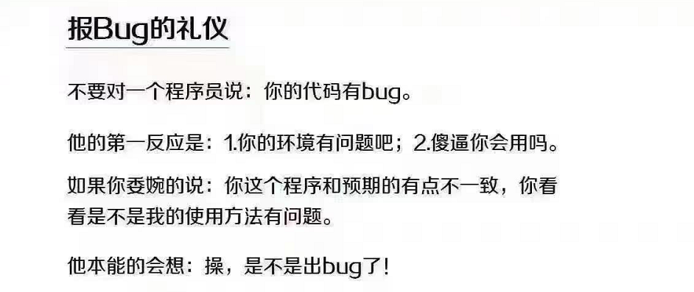
关于缺陷

Slide 15
报Bug的礼仪
1.中性的语言
报BUG时，客观地描述问题，不要使用幽默的或者其他带有感情色彩的语句。开发迫于项目进度的压力，经常日以继夜地加班开发出这些功能，实属不易。对他们最大的尊重就是承认他们的专业水平，承认他们的代码。
2.精确的描述
BUG的描述要准确反映缺陷的本质内容，简短明了。我们的目的不是写一份很难让别人理解的高深的文章，而是一份不被别人误解的描述。
3.认真的态度
测试人员是对质量负责的人，涉及到质量问题，就不能含糊，因此一定要态度认真，细心对待每一个可能的BUG、细心对待每一份撰写的BUG报告。认真、专业的态度迟早会感染和我们合作的开发人员，而这往往是合作愉快的基础。

Slide 16
报Bug的礼仪
4.建立友谊
开发人员也是同事一枚，日常话题除了BUG，还有很多其他好聊的。午餐或集体活动的时候多聊聊天，一方面可以增进彼此的感情，混个脸熟，打交道的时候也方便；另一方面，从他们那里了解程序、业务或其他方方面面的知识，对自己也是很好的提升。
5.坚持原则
测试人员可以和开发人员建立良好的个人关系，但在具体的事情上，一定要按照公司的相关流程来处理。譬如开发要求测试人员关闭目前不能解决的某个BUG时，可以采用一些委婉的表达方式以拒绝。开发人员很多时候也是在改BUG的过程中成长起来的，一个有原则的测试人员才能真正帮助开发人员，才能赢得开发人员的尊重。
6.防止祸从口出
说话要三思而后行。不要在背后评论开发人员的技术能力，不要动辄用上层来压制对方，这样的行为带来的负面影响也是很明显的：招恨；而且，也不一定能解决问题。

Slide 17
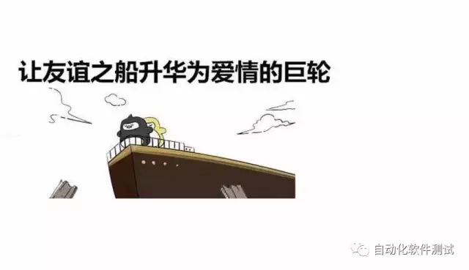
报Bug的礼仪
7.尊重他人的时间
合理分配个人时间，尊重、敬畏开发人员的时间，不轻易打断他人的思路，有疑惑先汇总再在适当的时候提出。
努力做好以上几点，希望测试人员和开发人员友谊的小船不会说翻就翻，最好能升华成友谊的巨轮吧。

Slide 18
Chapter 2 软件缺陷
2.1 缺陷的理论基础
2.2 缺陷的生命周期
2.3 缺陷的流程
2.4 缺陷的状态
2.5 缺陷的等级
2.6 缺陷实例与练习

Slide 19
缺陷的定义
软件未实现需求和规格要求的功能
软件出现了需求和规格指明不该出现的错误
软件实现了需求和规格未提及的功能
软件未实现需求和规格未明确提及但应该实现的内容
软件难以理解，不易使用，运行缓慢，或者最终用户(估计会)认为不好。
测试用例执行中发现的与预期结果不符的现象
总结：
BUG的界定标准：
1. 与需求不符
2. 不符合用户习惯
缺陷又名为BUG（臭虫）
Notes:
4

Slide 20
缺陷的原因
Notes:
3

Slide 21
缺陷的修复成本
Notes:
3

Slide 22
缺陷的分布特征
集结（二八定理）
缺陷往往喜欢扎堆，一个模块已经发现的缺陷比别的模块多，通常不是代表这个模块已经把缺陷暴露完了，而是意味着这个模块还存在有同样多的缺陷尚未被发现。这就是著名的二八定理：80%的缺陷出现在 20%的模块。
Notes:
2

Slide 23
缺陷的抗药性
测试进行得越多，新缺陷就越难被发现
因为之前一直使用同样的测试思路，同样的一套测试用例，没有新的突破。
某些缺陷天然地只有在很特殊或者很极端的情况下才会被触发
Notes:
2

Slide 24
缺陷的生命周期
当一个缺陷被发现了之后：
1. 测试人员发现bug后，将bug提交到bug管理系统，并指派给对应的研发人员
2. 研发人员会确认bug，如果确定是bug，则修复bug,如果不是bug，则打回给测试
3. 开发人员修复bug后转给测试人员确认
4. 测试人员对修复后的bug进行验证，确认是否正确修复，确认是否 有引发新问题，是否影响了原有正常的功能
5. bug验证通过则关闭bug,若验证不通过，则重新激活，指派给研发修改

Slide 25
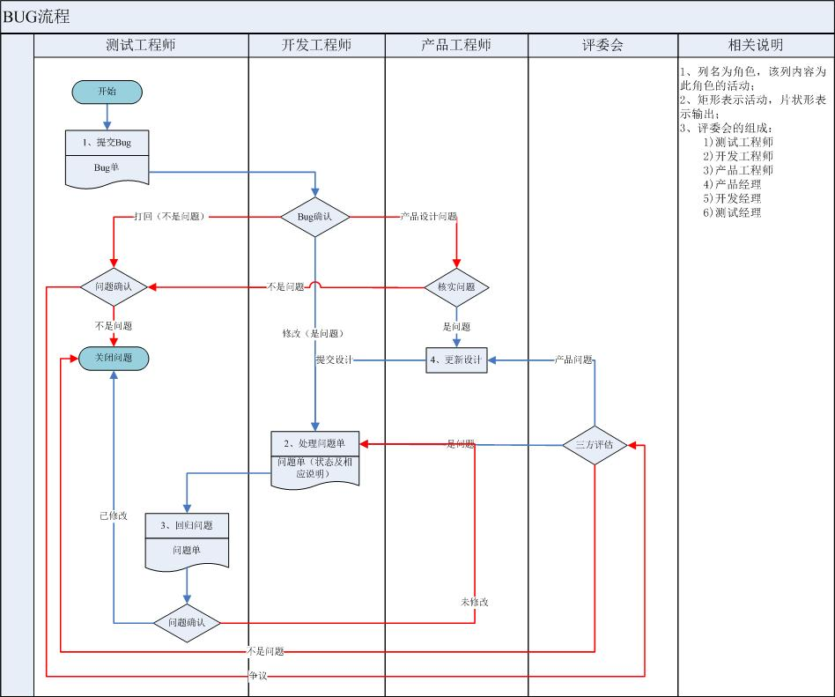
缺陷的流程

Slide 26
缺陷生命周期—状态
缺陷状态 | 描述
New | 测试中新报告的软件缺陷，等待分派
Open | 已确认的缺陷，等待开发人员修改
Fixed | 已经被开发人员修改的缺陷，等待测试人员校验
Rejected | 不是缺陷或不需要修复，打回给测试
Reopen | 没有修复，重新激活提交给开发人员
Closed | 已经被测试人员确认得到正确修复，可以关闭
Block | 遗留的问题，暂时不修复，下个版本修复

Slide 27
缺陷的等级
缺陷严重程度 | 描述
1--致命 | 软件无法运行，或者软件的主要功能丧失，或者很大可能性会造成严重不良后果
2--严重 | 软件的次要功能丧失，或者主要功能在一些特定情况下会出错 ，比如金额计算等
3--一般 | 软件在某些情况下会出错，但是造成的后果影响不大
4--轻微 | 在某些情况下会出错，但是造成的后果影响很小

Slide 28
附带上所有你认为有价值的信息
提交缺陷
一个好的缺陷单，是你提交之后就再也没人联系你，然后过了一段时间已经被完美地修复，转回到你手上进行验证测试这样的一个单子
要做到这样，你应该提供足够的信息，使得开发人员既能够明确如何重现故障现象，又有足够的信息定位到问题的根源
除了书写良好的重现步骤，你还可以考虑附上打印日志，抓图，网络抓包，等等。
Notes:
3

Slide 29
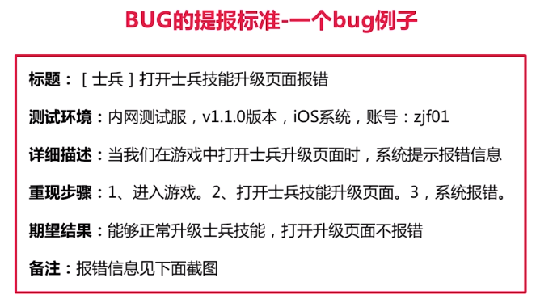
缺陷的提报标准

Slide 30
缺陷的写作练习
1.QQ运行24小时左右，会占用大量内存，并有一定概率出现程序崩溃
2.某网络购物网站的密码修改功能的入口设计不合理，本应该在用户账户管理界面下，但是却跑到系统设置界面下
3.标题栏输入为空（其他信息输入正确，关键字搜索有效），可以预览发布成功，没有提示标题栏内容不能为空
Notes:
25

Slide 31
并非所有的缺陷都需要修复
有一些原因，使得有些缺陷我们不修复：
没有足够的时间
不算真正的软件缺陷
修复的风险太大
不值得修复
Notes:
2

Slide 32
回归测试
1. 测试已经修复的内容，即回归BUG
2. 测试需求调整后的内容，即测试新需求
3. 再次详细测试各逻辑分支，即测试主流程

Slide 33
测试结束的标准
测试不可能是无穷无止的，那么测试结束的标准是什么呢？
1. 所有可执行的用例都要执行完
2. 不能遗留致命和严重BUG
3. 其他遗留的问题经过三方评估，不会影响线上使用（可以遗留到后续的迭代版本再修改）
小伙伴们注意了，不同公司有自己不同的标准哦！

Slide 34
Chapter 3 测试报告
例子：掌上书店
3.1 测试报告的主要内容<实例>
3.2 测试结果分析
3.3 测试总结

Slide 35
测试报告的主要内容
3.1.1 数据统计
3.1.2 遗留bug情况
3.1.3 测试风险
3.1.4 测试对象评估
3.1.5 测试结论

Slide 36
数据统计-人力投入(绩效考核)
投入项 | 测试人员 | 工作量（人天）
测试用例维护 | XXX | 1天/人
测试执行 | XX、XXX | 9.5天/人（XX：5.5天，XXX：4天）
合计 | XX、XXX | 10.5天/人

Slide 37
数据统计-用例覆盖率
用例总数 | 通过用例数（OK） | 未通过用例数（NG） | 尚未测试（NT） | 通过率（％） | 备注
263 | 251 | 12 | 0 | 95.43% | 新增加19个用例

Slide 38
数据统计-问题单分类统计
1、Bug严重级别统计
致命 | 严重 | 一般 | 提示 | 合计
0 | 7 | 26 | 4 | 37
2、BUG类型统计
功能 | UI | 异常 | 体验 | 合计
26 | 1 | 0 | 10 | 37
3、Bug状态统计
未解决 | 打回 | 挂起 | 已解决 | 打开合计 | 关闭合计
37 | 0 | 0 | 0 | 0 | 0
4、Bug根源分析表
需求类 | 设计类 | 编码类 | 其他
4 | 0 | 0 | 0

Slide 39
遗留bug情况
序号 | BugID | 缺陷描述 | 影响程度 | 后续解决措施 | 当前规避方法
1 | 224 | Web页面—下载热门推荐，中间的节日专区，配置new，hot标识时，在IE6下将产生换行。 | 未影响功能（兼容性问题） | 暂时忽略 | 在下载热门推荐时，不采用new、hot配置
2 | 314 | 后台管理—图片管理，点击上传图片在IE6.0下，随机出现上传窗口无法打开的情况。 | 比较小 | 暂时忽略 | 后台维护时，请采用IE7.0浏览器

Slide 40
测试风险
暂停的问题：
1、 出现概率比较低，用户操作不易复现的问题，后续由客户端修改； 2、3是本地阅读定位问题，修改比较困难，不影响使用，后续优化； 5、属于遗留问题； 4、6、7属于内容平台问题，内容优化；
暂停问题是产品人员、开发人员与测试人员沟通后暂停的。

Slide 41
测试对象评估
1. 基本功能评估
5.4版本在本地阅读txt格式章节提取、在线阅读预加载、下载管理重实现、用户反馈功能实现、图书内容分享、网络连接、UI上做了一些修改、优化、调整，增加了一些新功能，本地阅读、在线阅读等基本功能改动不大，且都已实现稳定。
2. 性能评估
性能主要体现在：
1.本地阅读设置方面，设置后本地阅读界面都能正常显示；
2.Txt格式图书章节提取精确；
3.下载管理重实现，在线小说的下载，多任务的下载顺畅；
4.在线阅读，连续阅读顺畅；
5.Wifi和GPRS网络连接下，客户端的使用顺畅；
3. 稳定性评估
软件各基本功能稳定
4. 易用性评估
易用性较5.3版本好，在功能和界面上做了很多优化
5. 其他评估
功能上简单易用，界面友好悦目，功能上在txt格式章节提取、下载速度上做了很大优化

Slide 42
测试结论
质量评价 | 版本功能基本实现且运行稳定，问题修改及时，在预定日期内完成开发和测试进度
测试结论 | □通过，可以发布及系统上线 □不通过，需要进行重大修改更新版本重新测试
评估人员 | XX
审核人员 | XXX

Slide 43
测试结果分析
测试执行结束后，测试活动还没有结束。测试结果分析是必不可少的重要环节， “ 编筐编篓，全在收口 ” ，测试结果的分析对下一轮测试工作的开展有很大的借鉴意义。
因为通过对问题单的分析、总结不仅能发现不同人提交问题的类别与差异，还能发现自身思维的局限性，避免下轮测试进入自我盲区。
Notes:
前面的 “ 测试准备工作 ” 中，建议测试人员走读缺陷跟踪库，查阅其他测试人员发现的软件缺陷。测试结束后，也应该分析自己发现的软件缺陷，对发现的缺陷分类，你会发现自己提交的问 题只有固定的几个类别；然后，再把一起完成测试执行工作的其他测试人员发现的问题也汇总起来，你会发现，你所提交问题的类别与他们有差异。这很正常，人的 思维是有局限性，在测试的过程中，每个测试人员都有自己思考问题的盲区和测试执行的盲区，有效的自我分析和分析其他测试人员，你会发现自己的盲区，有针对 性的分析盲区，必定会在下一轮测试用避免盲区。

Slide 44
测试总结
回顾整个项目的测试过程，总结个人成长经验，取得了什么成绩、有哪些不足、有什么好的经验或者方法可以和大家分享呢？对工作进行一个理性的分析和思考。
测试总结一般是针对较大型、重要的项目做的，形式可以是会议、邮件等，当然，每个人也可以自己去做总结

Slide 45

将来的你一定会感谢现在拼命的自己
每天叫醒你的不是闹钟，而是心中的梦想

